Slide 1


基于多源数据融合的台风强度和路径预报
姓 名：梁厚
学 号：2051840
院 系：软件学院
指导教师：穆斌

Slide 2


CONTENT
研究背景
研究过程
实验结果
总结分析
研究意义
国内外研究现状
论文研读
数据集预处理
模型实现
模型评估
路径预测实验结果
强度预测实验结果
台风相似度计算
总结分析
1
2
3
4

Slide 3

Part 1
研究背景

Slide 4
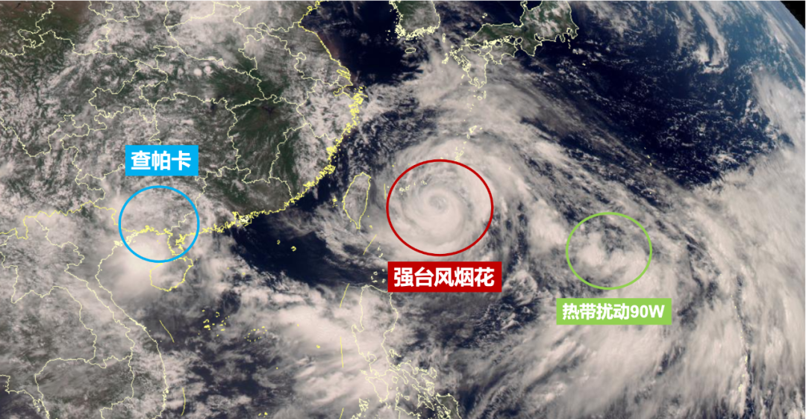

1. 1 研究意义
台风作为最具破坏性的自然灾害之一，对沿海地区造成重大威胁，特别是在西太平洋和西南太平洋地区。这些极端天气事件带来了广泛的经济损失、生命损失和社会活动的中断。因此，相关领域的许多学者致力于寻找一种有效的方法来分析和预测台风路径和强度，以防止灾害。
传统的台风预报方法主要依赖于单一数据源的气象数据，这可能导致在预测这些风暴的强度和轨迹时出现不准确和局限性。因此，对于能够整合多个数据来源的更先进方法的需求越来越迫切。
本文研究的基于多源数据融合的台风强度和路径预报可以在一定程度上提高台风预报的准确性和可靠性，帮助相关部门更及时地做出灾害应对和减灾措施。

Slide 5

1.2 国内外研究现状
动力学方法
统计方法
统计-动力学方法
也称为数值预报方法（Numerical Forecast Method）。它主要使用动力学模型，利用数学方程来模拟台风运动。这些动力学方程往往过于复杂，需要超级计算机的数值方法获得近似解，因此成本较高
它密切关注天气资源的统计数据而不是物理运动。这种方法的优点是比动态建模方法消耗更少的计算资源，同时可以应用于大多数国家和地区
这类方法结合了统计方法和动态建模方法。统计数据常常用于计算动力力学方程的更重要的初始值。预测结果主要取决于动态建模方法。

Slide 6


1.2 国内外研究现状
CNN
LSTM
Liu 等人在2016年设计了一个卷积神经网络（CNN），利用它来分析数据，构建极端天气事件（包括热带气旋）的三维结构。
为了克服动态时间规整方法需要台风单调性的限制，Alemany等人提出了一个全连接的循环神经网络，即长短期记忆 LSTM，用于构建二维台风的非线性特征。该工作的创新之处在于将台风的中心位置编码成人工网格点系统，以减少误差传播。
2016
2019
2016
2019
RNN
ConvLSTM
2016年，Moradi等人提出了一种稀疏的循环神经网络（RNN），用于自动提取二维台风的非线性特征。此外，他们还使用了动态时间规整（Dynamic Time Warping）来寻找与目标台风类似的路径。
Kim等人利用卷积LSTM（ConvLSTM）模型执行相同的任务。ConvLSTM相对于CNN的优势在于前者可以捕捉时间和空间之间的相关性。

Slide 7

1. 3 主要贡献
单一数据源
单一模型
MSE + MAE 评估
多源数据
图像数据
IR 图像
WV 图像
PMW 图像
季后分析 TC 相关信息
TC 位置
平移速度
当地时间
......
集成不同的模型
CNN
LSTM
ConvLTSM
综合台风强度和路径对预测台风和实际台风的相似度进行量化评估，最终预测台风和实际台风的相似度能够达到87%以上，说明模型有着相对较为良好的性能。

Slide 8
Part 2
研究过程

Slide 9
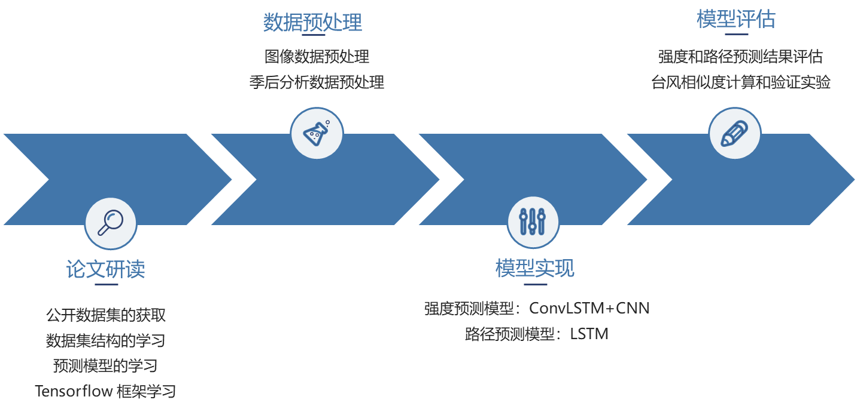
2 研究过程

Slide 10
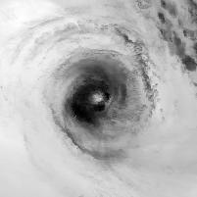
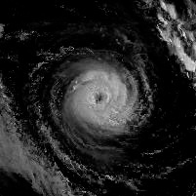
2.1 数据预处理
TCIR
图像数据
TCIR 数据集的图像数据包括 3 小时卫星红外 （IR）、水汽（WV）、可见光谱（VIS）图像和被动微波降雨率 （PMW）TC 图像，水平分辨率为 0.07 纬度/ 经度。
在模型训练的过程中，单个图像的信息被存储为一个大小是128*128*4 的矩阵。
季后分析数据
季后分析的 TC 相关信息，包括 TC 位置、平移速度、到海岸线的距离、当地时间，以及最重要的最佳轨迹和最大风速 Vmax等，用作监督学习的标记数据。
SHIPS

Slide 11
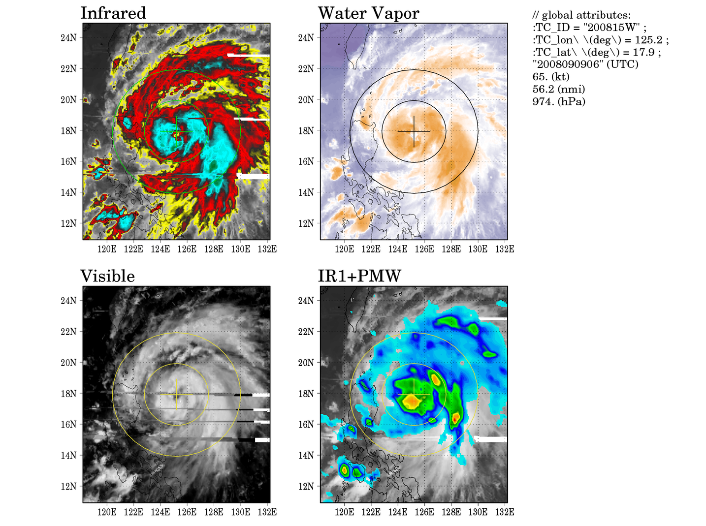
2.1.1 图像数据
红外（IR）图像捕捉地球大气层发出的红外辐射，可用于观察云的高度、温度和云顶温度等信息。通常，云顶温度越低，云的高度越高，因此红外图像可用于识别云的位置和性质。
水汽（WV）图像显示大气中水汽含量的分布情况，因为水汽对微波辐射具有较强的吸收能力。水汽图像可用于监测大气中水汽的垂直分布和变化，对天气系统的演变具有重要意义。
微波（PMW）图像利用微波辐射来观测大气中的云、降水等信息。相比于红外和可见光，微波在云和降水中的穿透能力更强，因此微波图像对于云、降水的识别和监测具有独特的优势。

Slide 12
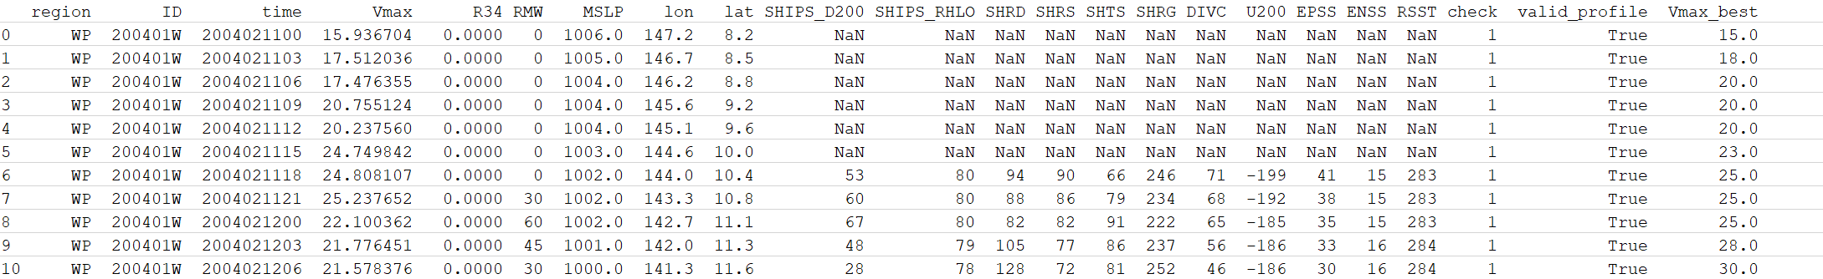
2.1.2 季后分析数据
MSLP：表示在台风中心周围海平面上的气压值
lon： 热带气旋中心当前所在位置的经度
lat： 热带气旋中心当前所在位置的纬度
SHIPS_D200： SHIPS模型中的200hPa环境湿度。在气象学中，200hPa通常是指大气中处于高空层次的一个气压高度，对应于大约12公里的高度。这个高度通常位于对流层顶部附近。环境湿度是指在这个高度范围内，空气中水蒸气的含量。200hPa环境湿度是指在12公里高度处的大气湿度情况。
SHRD：垂直风切变（Shear）
SHTS：海温（Sea Surface Temperature）。表示海洋表面的温度。
……

Slide 13
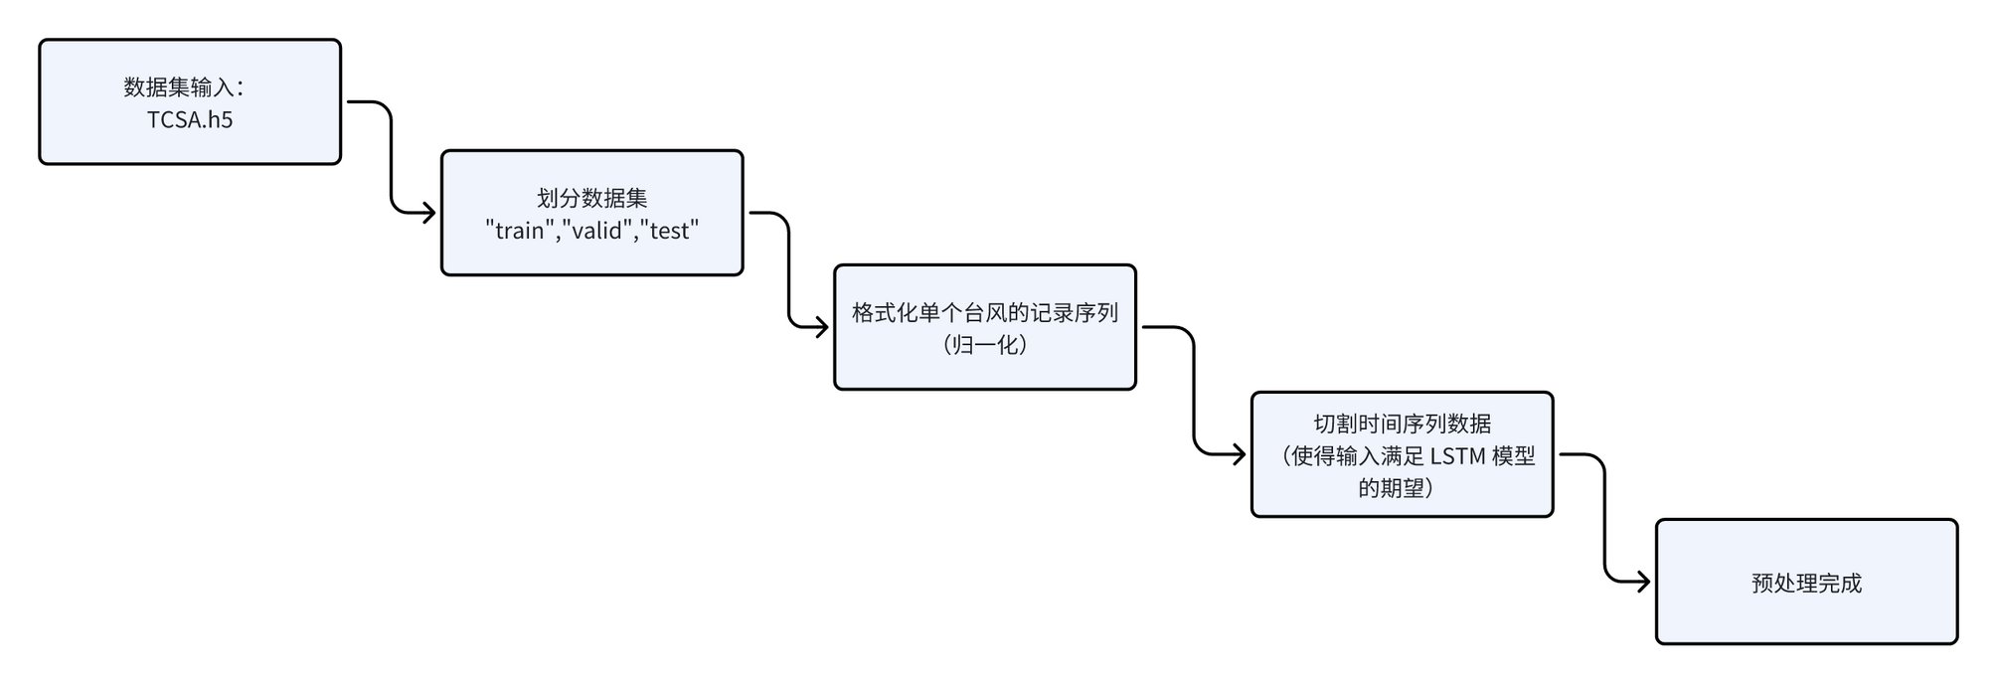
2.1 数据预处理
所有的图像数据和季后分析的台风信息存储在一个 H5 文件中（TCSA.h5）。HDF5（Hierarchical Data Format 5）是一种用于存储和组织大量数据的文件格式
根据台风记录的ID，将同一台风的所有记录整合在一起，作为一个相对独立的数据单元。
将各类数据字段（如风速、气压等）进行标准化处理
SHIPS 环境变量统一放在“env_feature”字段中
对每个台风的路径数据（经度和纬度）进行归一化操作
通过上述一系列处理和筛选步骤，我们可以将 TCIR 数据集转换成适合深度学习模型输入的格式。
数据预处理是深度学习模型训练中的关键步骤。通过对 TCIR 数据集的处理和筛选，可以确保模型能够获得高质量、规范化的数据，从而提高模型的训练效果和预测性能。
训练集（包含2003年至2014年的台风记录。这部分数据将用于模型的训练）
验证集（包含2015年至2016年的台风记录。验证集用于在每个训练轮次结束之后评估模型的性能，避免过拟合）
测试集：包含2017年的台风记录。用于最终评估模型性能，确保模型在未见过的数据上也能表现良好
预测步长设定为8（estimate_distance）
编码步长设定为1（encode_length）
意味着每次预测将基于前8个时间步的记录进行。

Slide 14
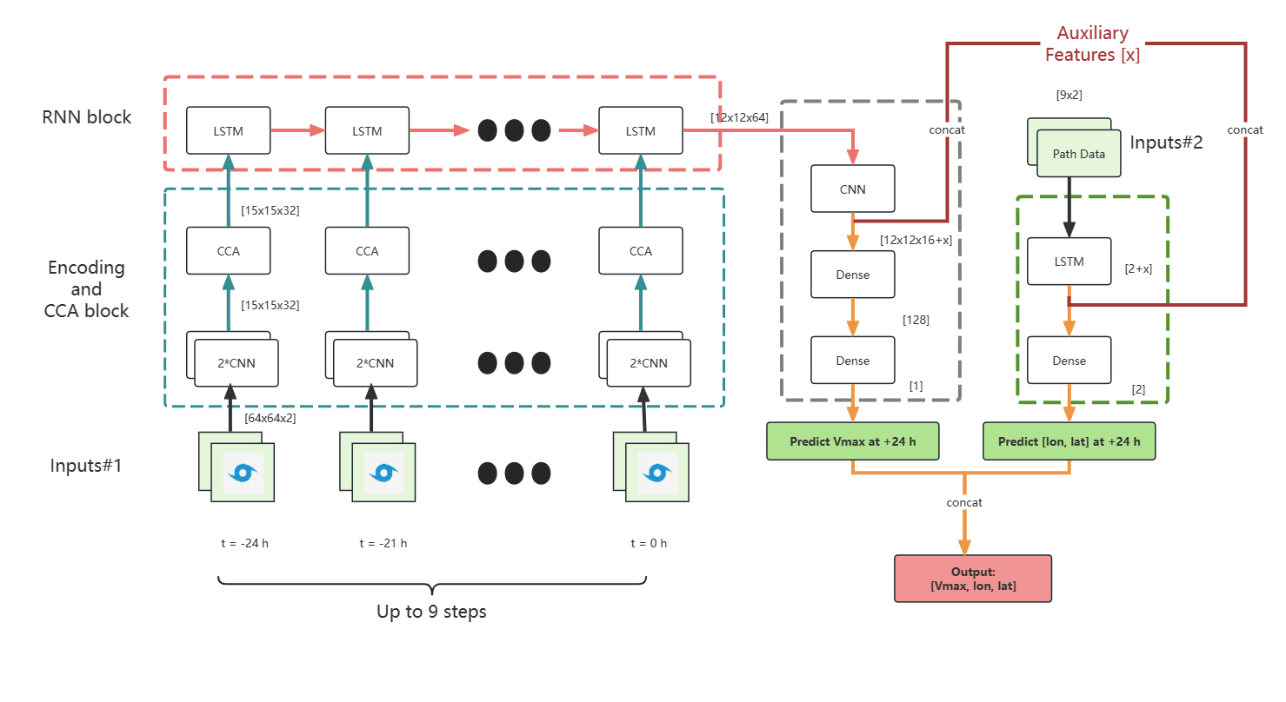
2.2 模型实现

Slide 15
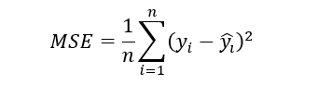
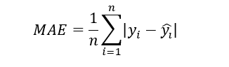
2.3 模型评估
MSE（Mean Squared Error）和MAE（Mean Absolute Error）是两种常用的衡量模型的预测结果与实际结果之间的差异评估指标，
MSE 是预测值与实际值之间差异的平方的平均值。
MAE 是预测值与实际值之间差异的绝对值的平均值

Slide 16
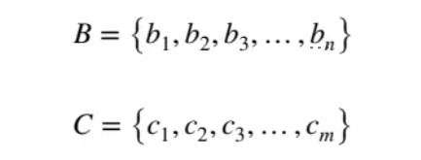
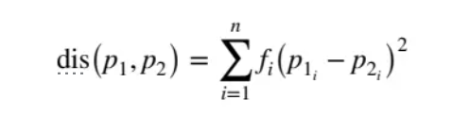
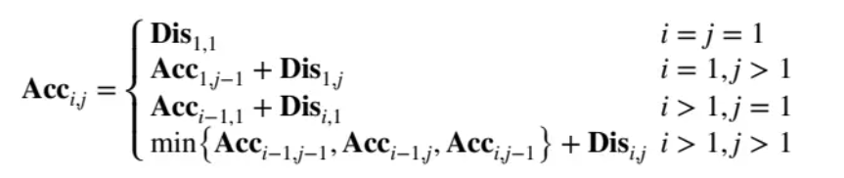
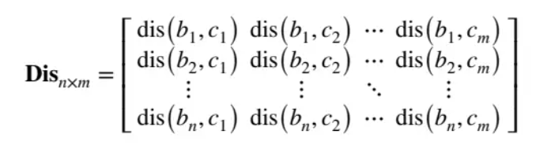
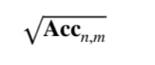
2.3 台风路径相似性评估量化方法
定义两个台风之间的距离.
定义 B, C 两个台风. 其中 bi 是台风 B 的第 i 个时间记录.
根据规则更新距离矩阵 Dis , 得到积累矩阵 Acc
构造一个关于台风 B, C 的距离矩阵
取积累矩阵 Acc 的第 n 行 第 m 列 元素（右下角），对其进行开根号。即得到台风 B, C 的相似距离

Slide 17
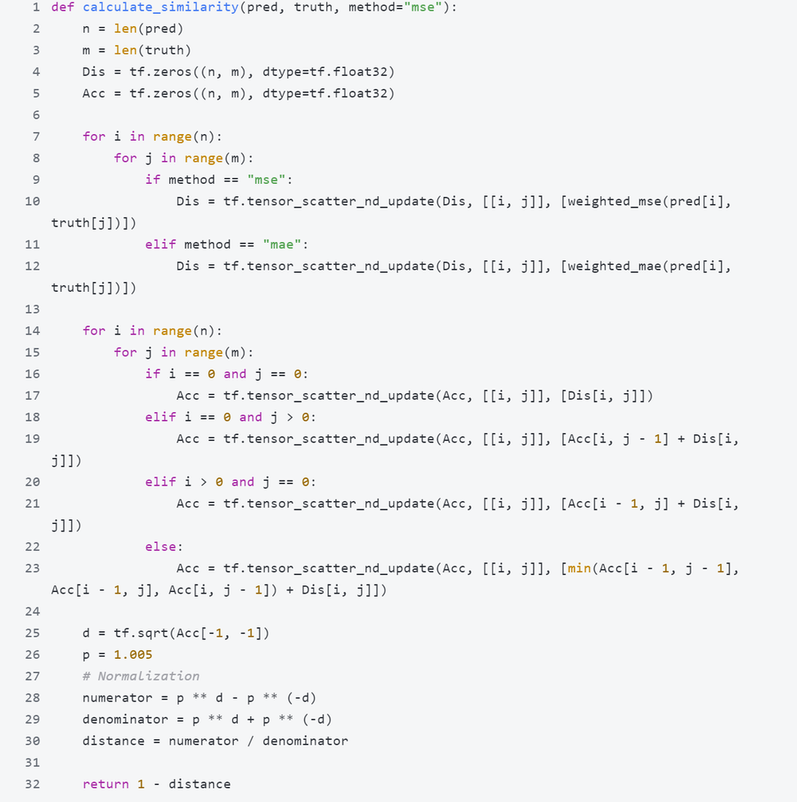
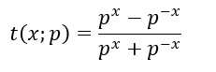
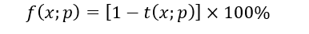
2.3 台风路径相似性评估量化方法
左图为台风相似性评估量化方法的 Python 代码实现
上一页 PPT 介绍的计算方法中最后得到的是两个台风之间的相似距离。在得到相似距离之后，还要使用归一化函数将相似距离归一化。归一化函数计算公式如下（p = 1.005）：
最后将归一化后的相似距离转化为相似度。转化公式如下：

Slide 18
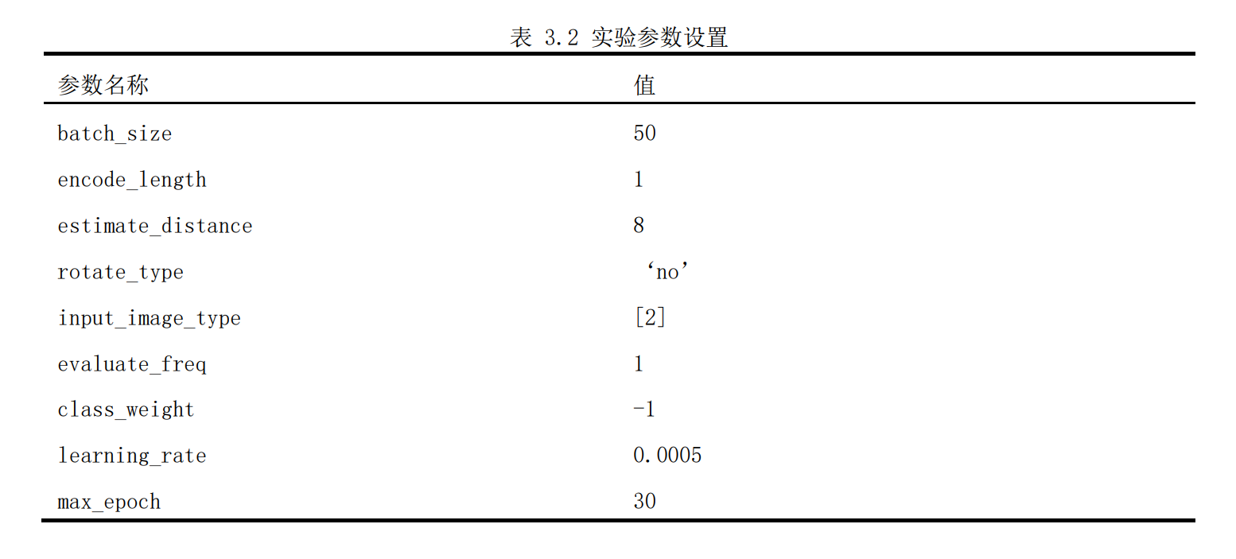
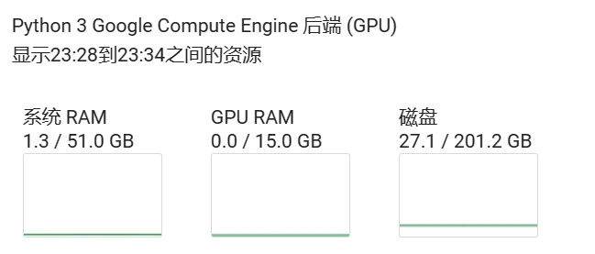
实验参数
实验参数
evaluate_freq表示在训练过程中每隔多少个训练周期就进行一次评估。
class_weight 是一个类别权重的设置。
learning_rate 学习率
max_epoch 最大训练周期数
.......
训练资源
使用了 Google Colab Pro的云计算资源，系统 RAM 51.0 GB，GPU RAM 15.0 GB，磁盘 201.2 GB。数据集文件存放在 Google Drive 上。

Slide 19
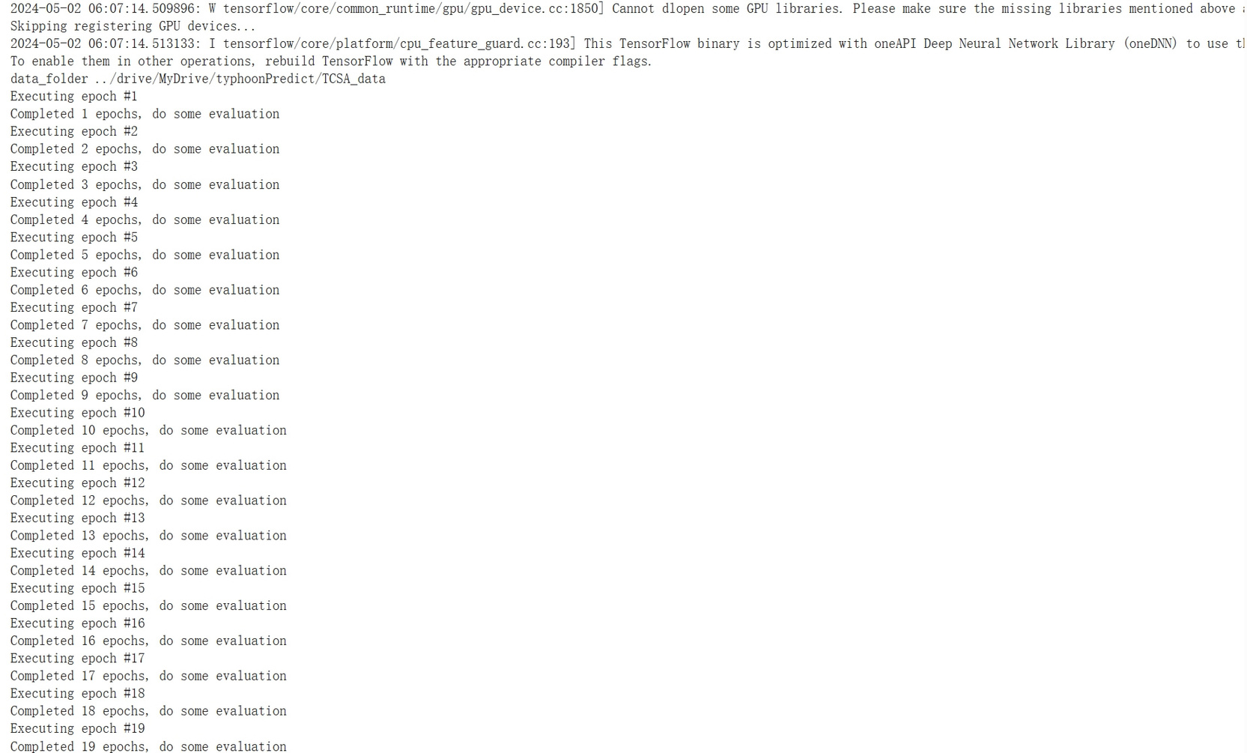
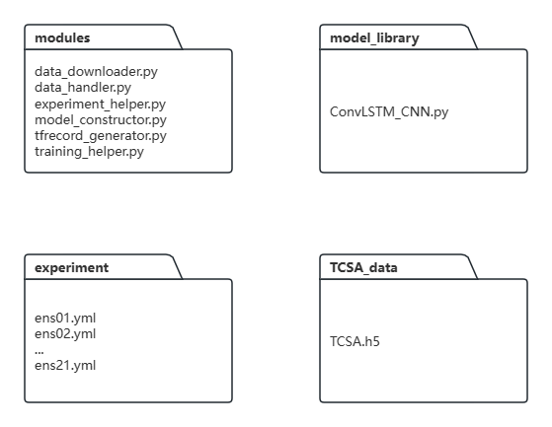
模型训练
代码的主要模块如上图所示。其中“modules” 包放置实现不同板块功能的 .py 文件。
训练的30个周期的系统日志如右图所示。

Slide 20
Part 3
实验结果

Slide 21
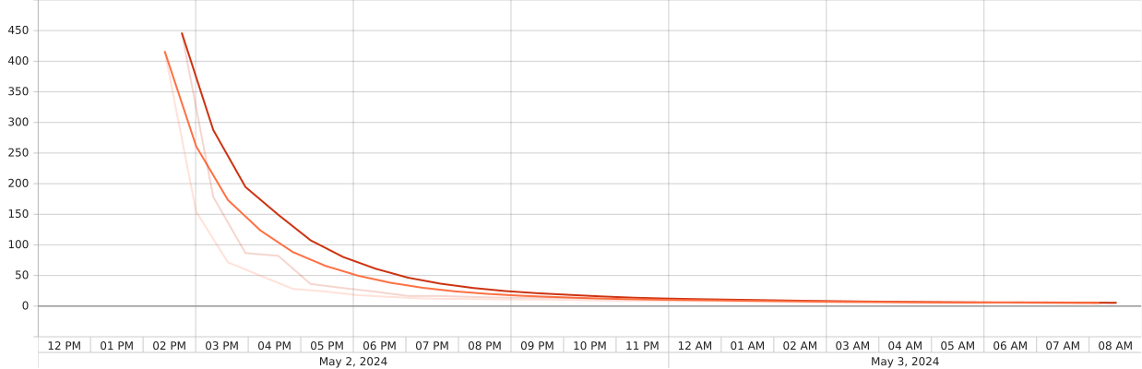
3.1 路径预测性能表现
从下图可以看出，随着训练周期的增加，模型路径预测的路径的损失值逐渐下降，评估值逐渐上升，说明模型的性能在不断提高。
同时也可以看出，模型在验证集上的损失值与在测试集上相差不大（颜色较深的曲线为验证集上的MSE ，颜色较浅的为测试集上的MSE），说明模型没有出现过拟合或欠拟合的现象。

Slide 22
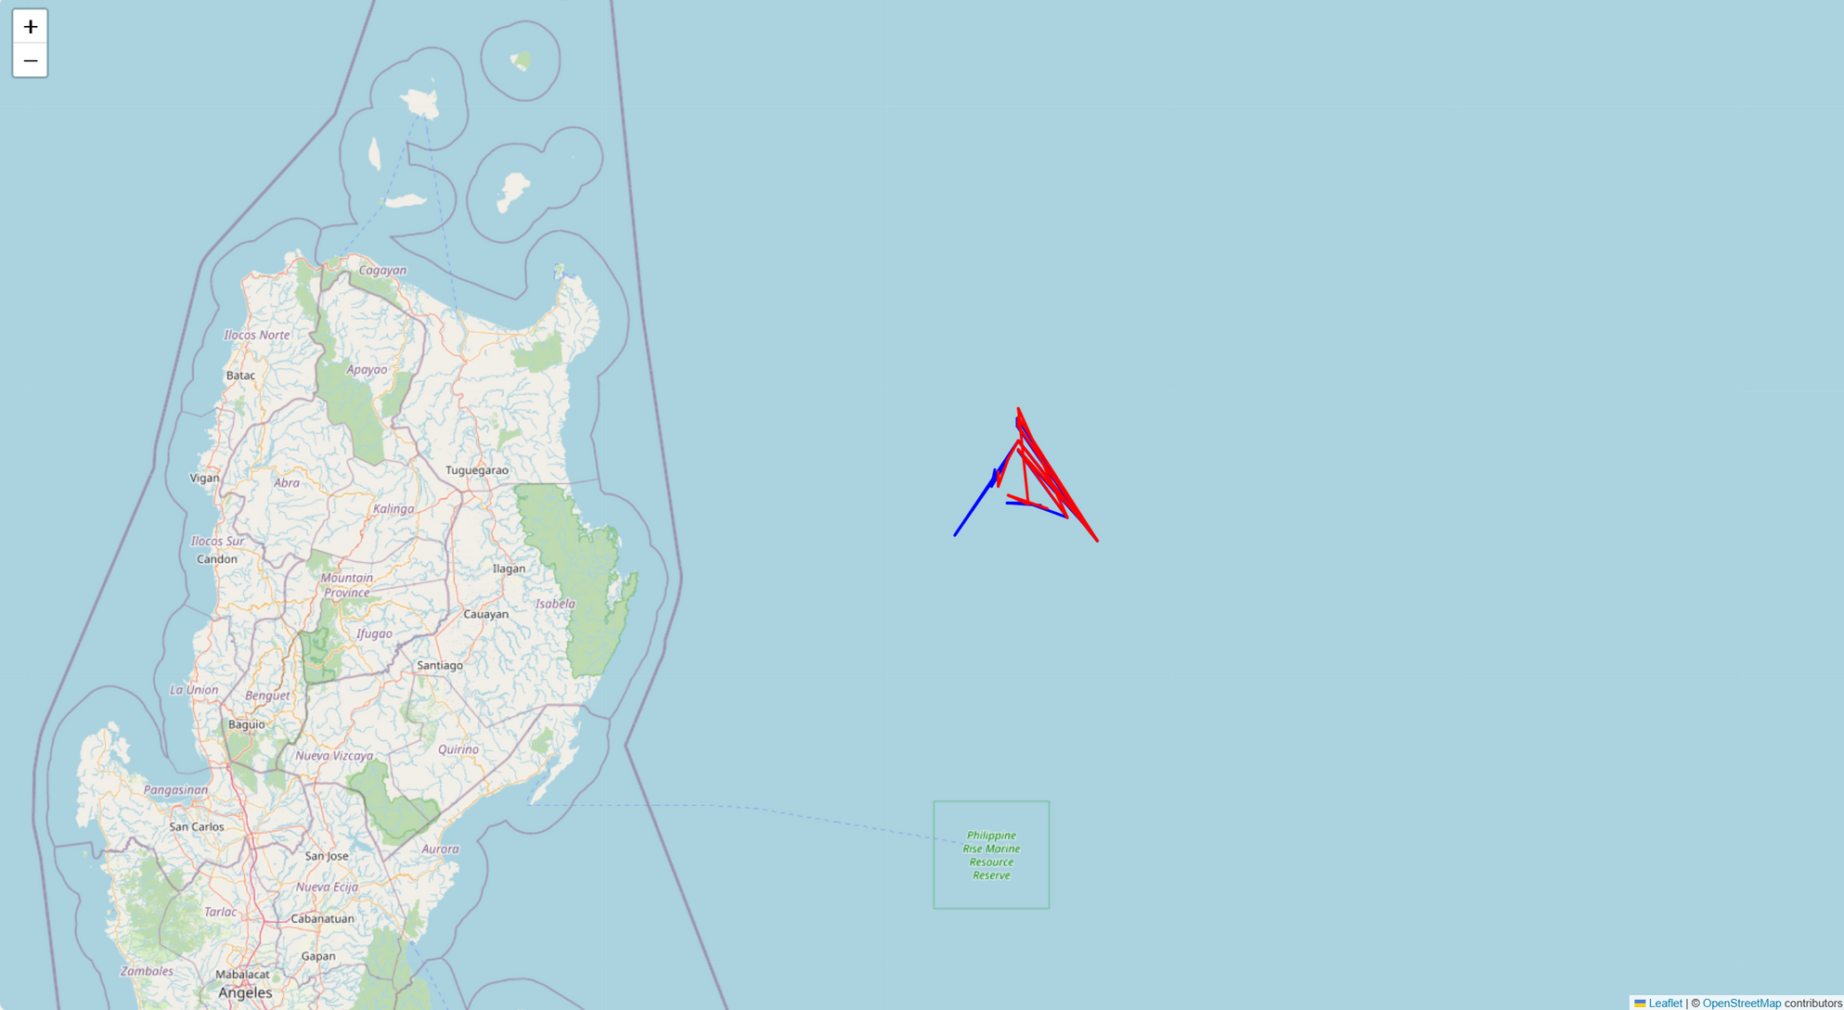
3.1 路径预测性能表现
编号为 “200402W” 的台风的预测路径和实际路径的对比图如下图所示。其中，红色路径是台风的真实数据，蓝色部分是模型的预测路径。尽管模型在 MAE 和 MSE 指标上均有收敛，但是由于台风位置（经度、纬度）对于模型的精度要求较高（相差为1的经度在地图上已经是很远的距离了），所以尽管预测路径已经十分靠近实际路径，但是拟合度仍有待提高。

Slide 23
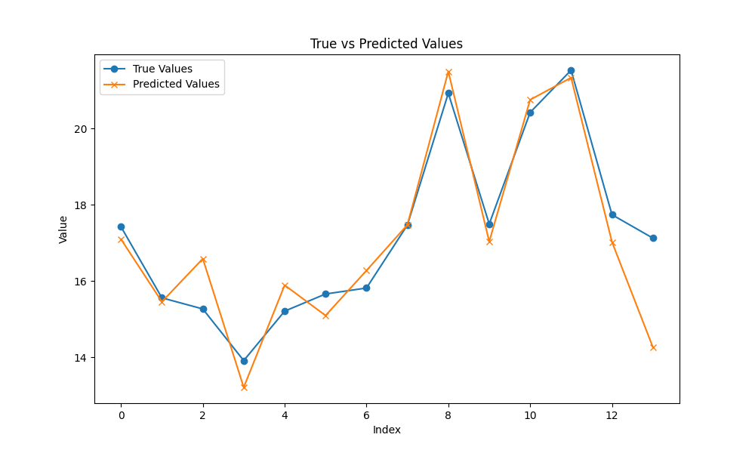
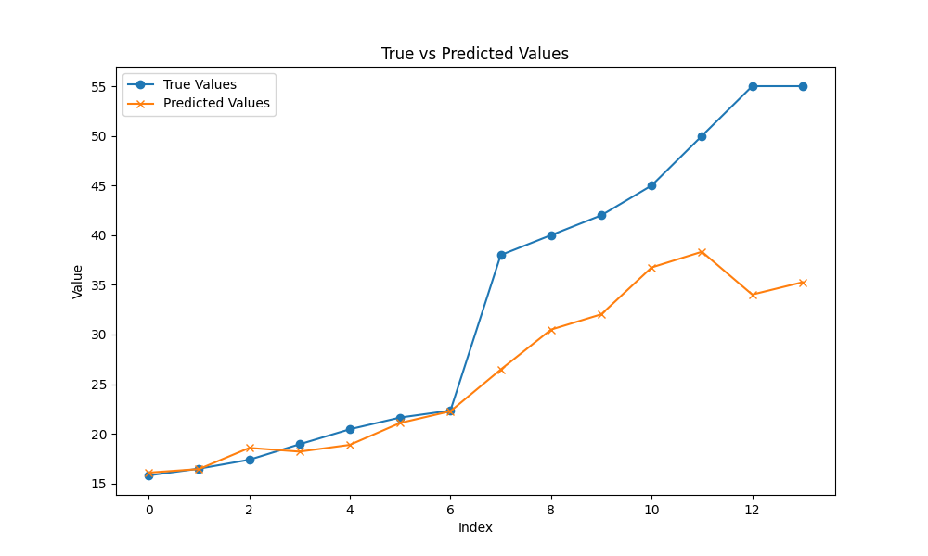
3.2 强度预测性能表现
201303C台风
201402C 台风

Slide 24
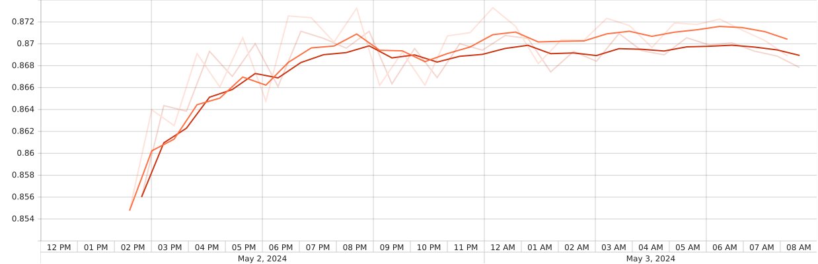
3.3 台风相似度性能表现
由下图可以看出，在 12 AM 之后，台风相似度的数值趋于稳定（达到 87% 以上），说明模型在该时间点之后对台风数据的预测性能转向较为稳定的状态。同时，模型在验证集上的相似度与在测试集上相差不大，说明模型没有出现过拟合或欠拟合的现象。

Slide 25
Part 4
总结分析

Slide 26

课题总结
本课题基于多源数据，包括图像数据和从 TCIR 数据集收集/导出的季后分析的 TC 相关信息作为训练数据，集成了不同的模型，包括 CNN 和 ConvLSTM 在内，提出了一种新颖的机器学习的模型架构来对台风强度 Vmax 进行预测。
创新性地使用了对台风相似度评估的量化方法来对预测台风和历史台风进行相似度方面的评估，最终预测台风和实际台风的相似度能够达到87%以上，说明模型有着相对较为良好的性能。
总体而言，基本上达到了课题的预期。

Slide 27
自我评价
尽管总体而言基本上达到了实验的预期成果，但是本次工作还有非常多的不足。其中包括：
对比实验的欠缺；
损失函数有待进一步优化；
地理信息的处理方面的优化。

Slide 28
感谢
聆听
THANKS
汇报人：梁厚

